Slide 1
Estudo sobre Algoritmos de Menor Caminho em Grafos

Slide 2
Algoritmo de Dijkstra
2.1 O Algoritmo
2.2 Versões do Algoritmo implementadas e suas Estrutura de Dados

Slide 3
Algoritmo de Dijkstra
Proposto por Edgar W. Dijkstra em 1959 (DIJKSTRA,1959);
tem por objetivo definir o menor caminho partindo do vértice origem v_{s} e chegando a todos os demais vértices v_{i} do grafo G = (V,E);
Todos os pesos w(u, v) devem ser maiores ou iguais a zero para toda aresta E do grafo G (CORMEN, 2009).

Slide 4
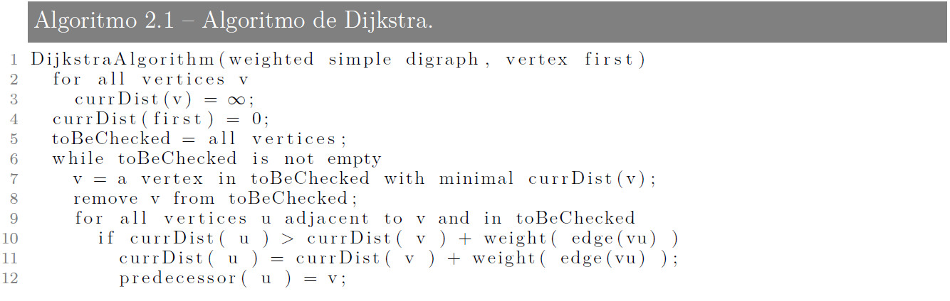
Algoritmo de Dijkstra

Slide 5
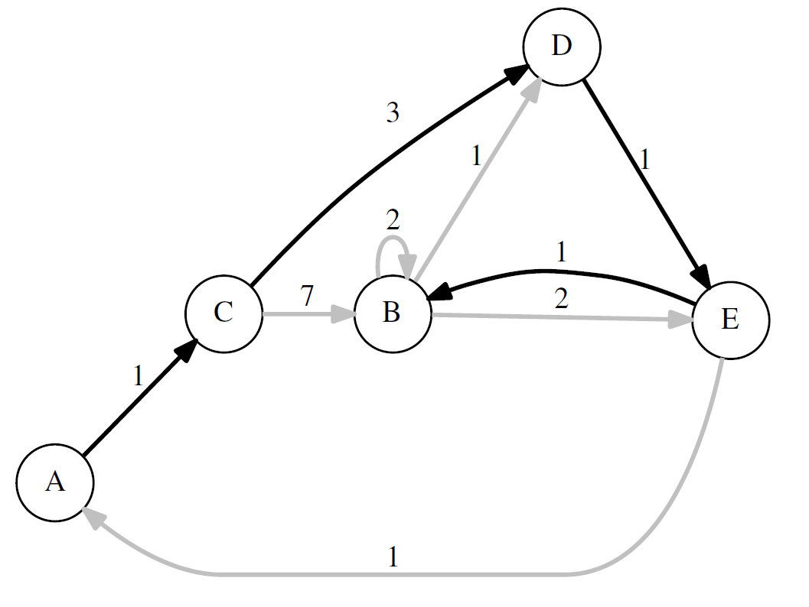
Algoritmo de Dijkstra

Slide 6
Algoritmo de Dijkstra
2.2 Versões do Algoritmo implementadas e suas Estrutura de Dados

Slide 7
Algoritmo de Dijkstra
Neste projeto de graduação foram implementadas três versões do algoritmo de Dijkstra usando estruturas de dados diversas:
Dijkstra Canônico;
Dijkstra Heap Binário;
Dijkstra Heap de Fibonacci;

Slide 8
Dijkstra Canônico
Um vetor para armazenar as distâncias calculadas pelo algoritmo;
Uma busca linear é realizada a cada passo iterativo para se determinar o mínimo;
A complexidade para esse caso é O(|V ₂|) (DROZDEK, 2012).

Slide 9
Dijkstra Heap Binário
Heaps binárias podem ser descritas como árvores binárias que possuem as seguintes propriedades (DROZDEK, 2012):
O valor de cada nodo não é maior do que os valores guardados em cada um de seus filhos;
A árvore é perfeitamente balanceada, e as folhas no último nível estão todas posicionadas mais a esquerda.

Slide 10
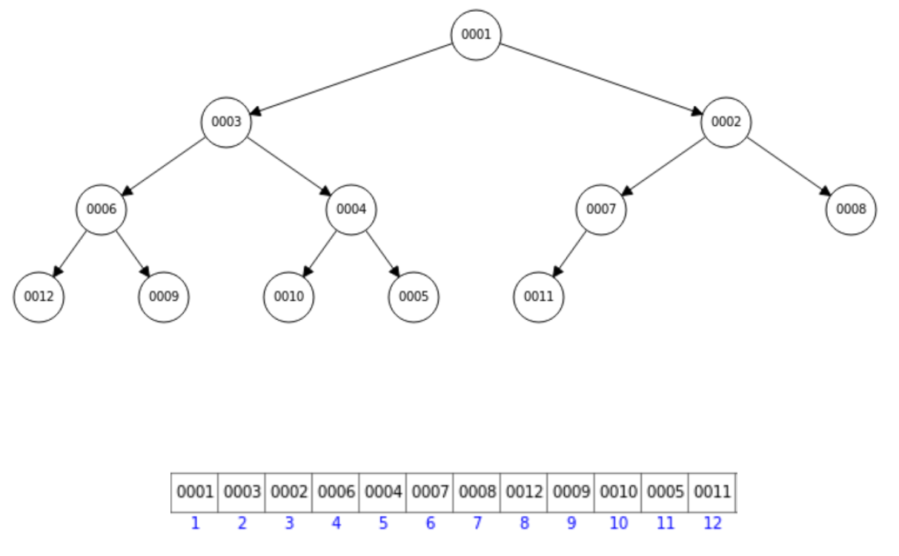
Dijkstra Heap Binário

Slide 11
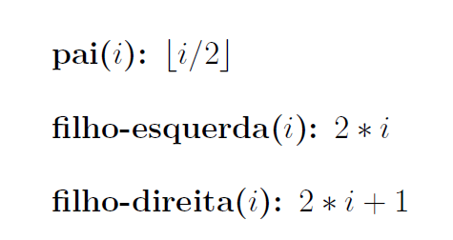
Dijkstra Heap Binário
Onde$i ∈ℕ$ e $i ∈[1,n]$, sendo $i$ o índice do vetor e $n$ o tamanho do vetor.

Slide 12
Dijkstra Heap Binário
As operações de inserção, extração de mínimo e reconstrução da heap possuem complexidade de O(lg n);
Tempo computacional para este caso é de O(|E| lg |V |) (CORMEN, 2009).

Slide 13
Dijkstra Heap de Fibonacci
A Heap de Fibonacci consiste de uma coleção de árvores que seguem a regra de árvore heap mínima;
Os nós raízes de cada árvore são interligados por uma lista circular duplamente encadeada;
Sua característica é que operações de adição são executadas de uma maneira “preguiçosa”;
Operações de inserção possuem tempo computacional O(1) (CORMEN, 2009).

Slide 14
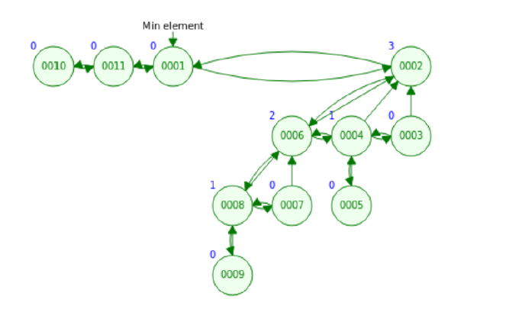
Dijkstra Heap de Fibonacci

Slide 15
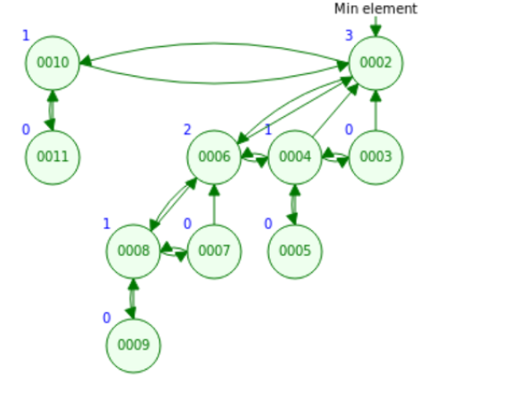
Dijkstra Heap de Fibonacci
Operação de extração de mínimo é mais custoso, o seu tempo computacional é O(lg n).

Slide 16
Dijkstra Heap de Fibonacci
O tempo computacional de operação de mudança de chave é O(1) (CORMEN,2009);
O tempo computacional aplicado ao Algoritmo de Dijkstra é de O(|V | lg |V | + |E|) (CORMEN, 2009).

Slide 17
Algoritmo A*
3.1 O Algoritmo

Slide 18
Algoritmo A*
O algoritmo A* é um algoritmo de busca informada em grafos;
Proposta originalmente em Hart, Nilsson e Raphael (1968);
Pode ser visto como uma adaptação do algoritmo de Dijkstra;

Slide 19
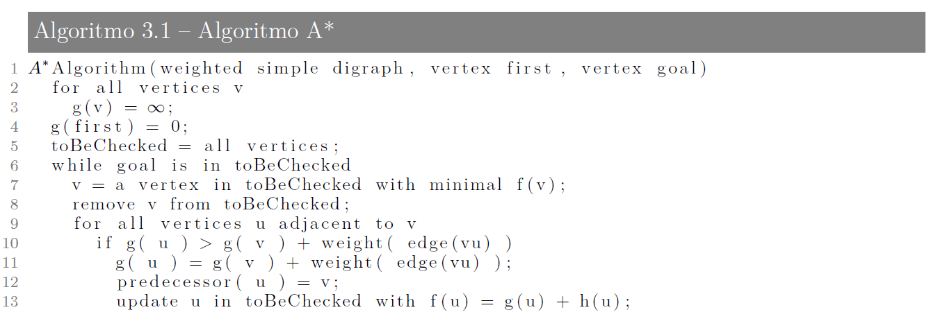
Algoritmo A*

Slide 20
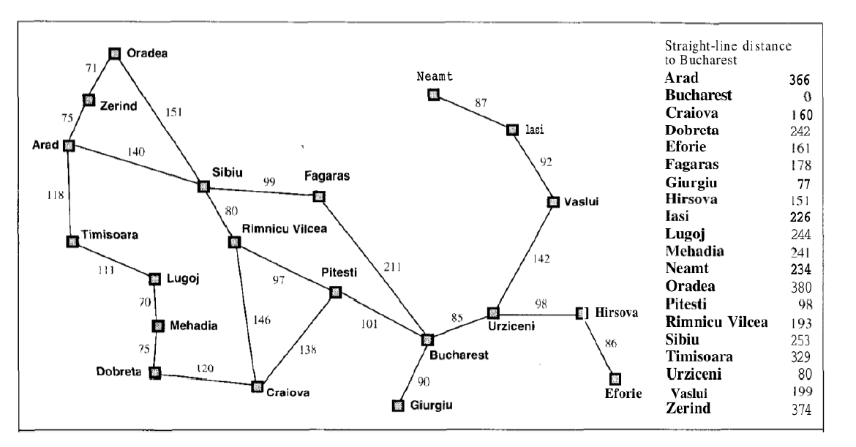
Algoritmo A*

Slide 21
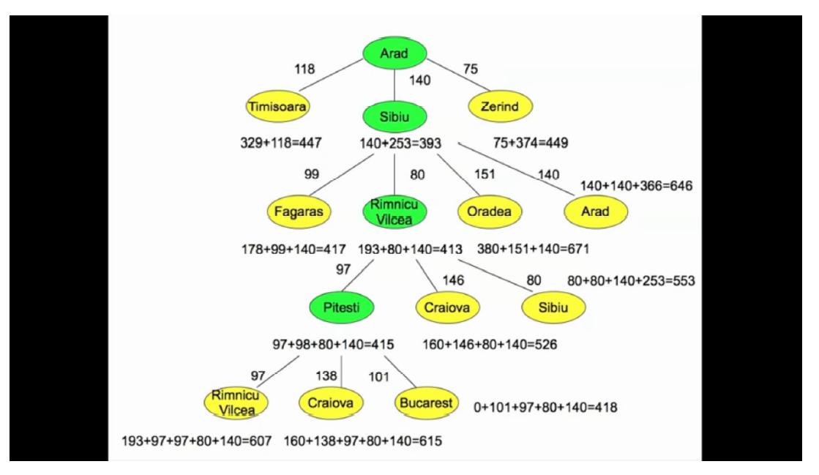
Algoritmo A*

Slide 22
Heurísticas
É chamada de admissível quando seu valor garantidamente não superestima o valor da distância real;
Exemplo: Distância Euclidiana;
Não-admissíveis são aquelas que seu valor pode superestimar o valor da distância real;
Exemplo: Distância Manhattan, Atalho Diagonal;
Só há garantia do cálculo do caminho ótimo quando se usa heurísticas admissíveis (RUSSELL; NORVIG, 1995).

Slide 23
Algoritmos Dinâmicos
4.2 Algoritmo ARA*
4.3 Algoritmo AD*

Slide 24
Grafos Dinâmicos
Os algoritmos apresentados até agora tratam apenas de grafos estáticos;
Situações reais podem ocorrer casos em que a modelagem feita por grafos requer que os pesos de suas arestas variem com o tempo:
Neste caso temos os Grafos Dinâmicos.
Podemos utilizar algoritmos estáticos para o cálculo;

Slide 25
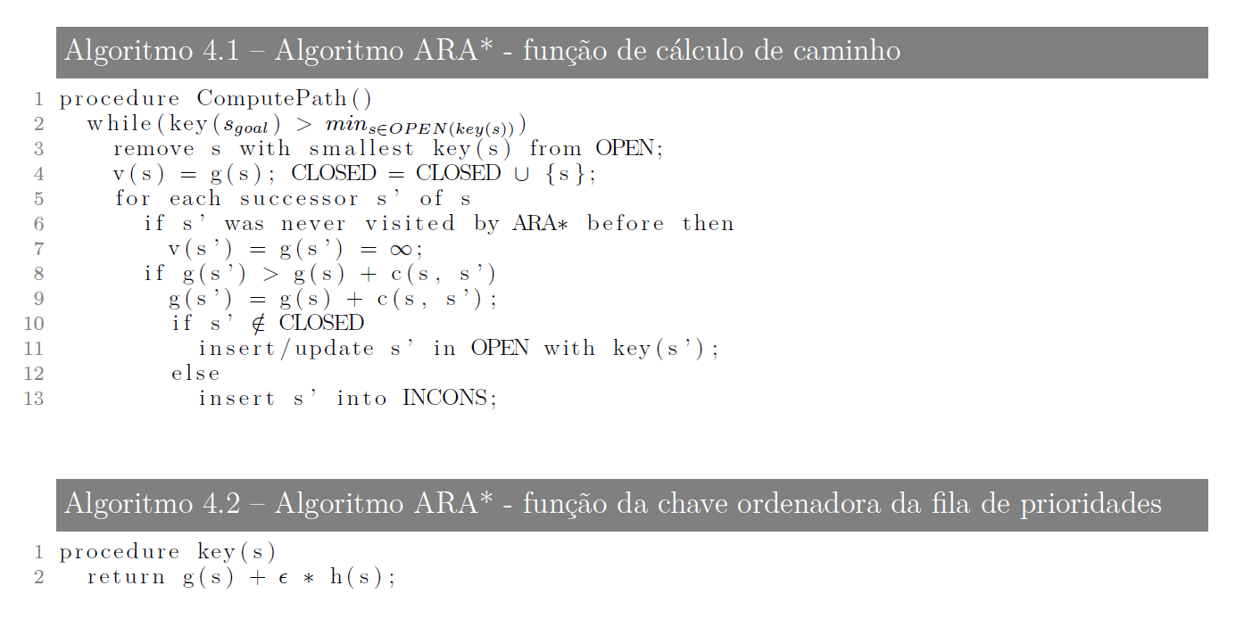
Algoritmo ARA*

Slide 26
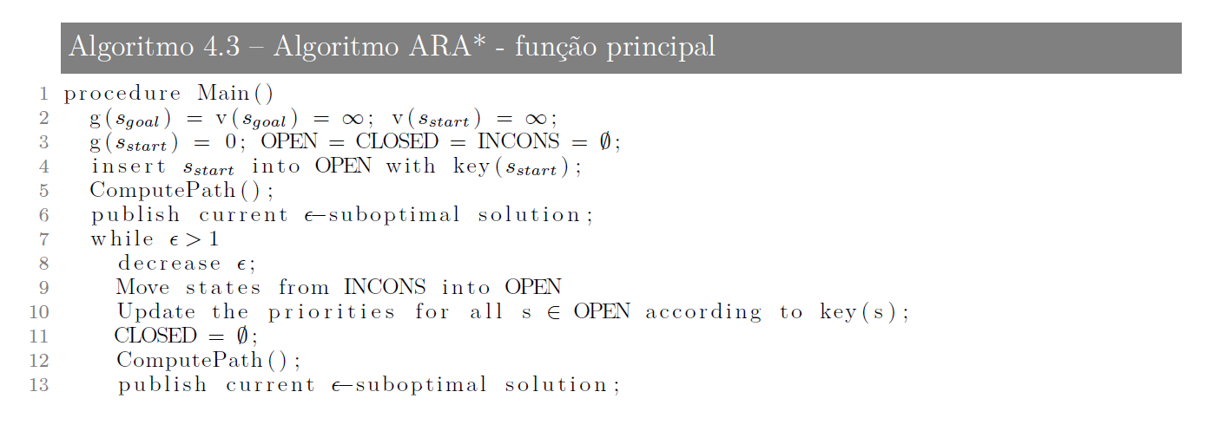
Algoritmo ARA*

Slide 27
Algoritmos Dinâmicos
4.3 Algoritmo AD*

Slide 28
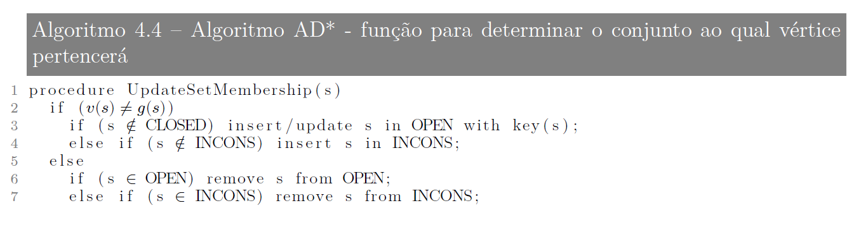
Algoritmo AD*

Slide 29
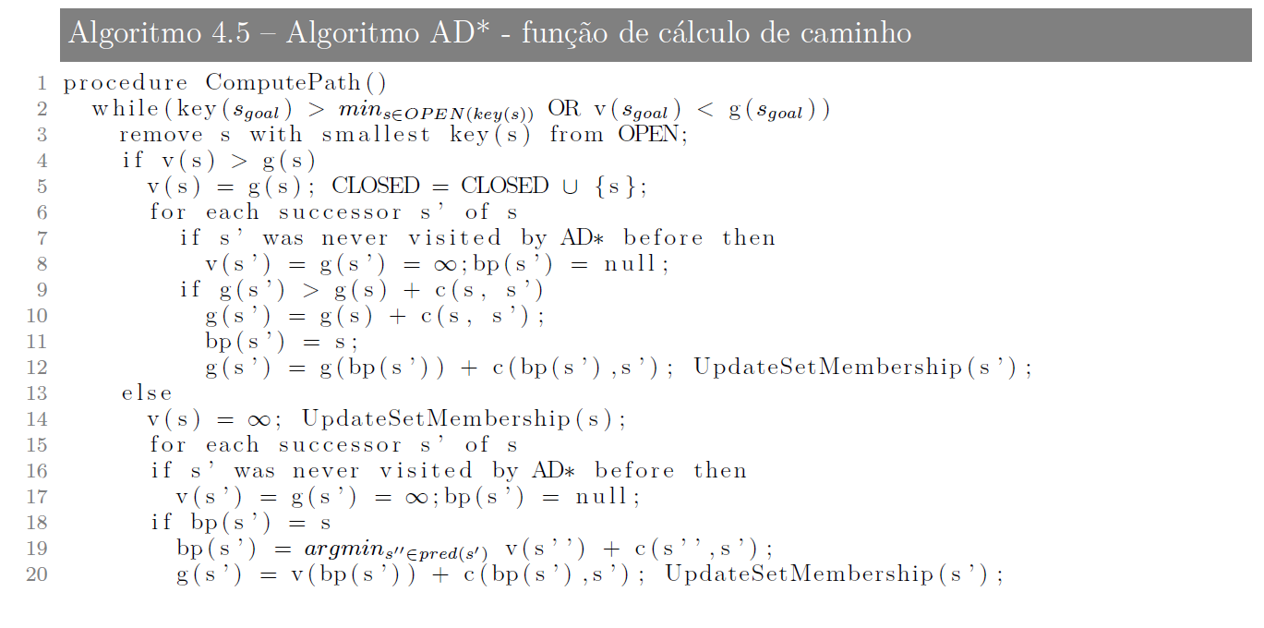
Algoritmo AD*

Slide 30
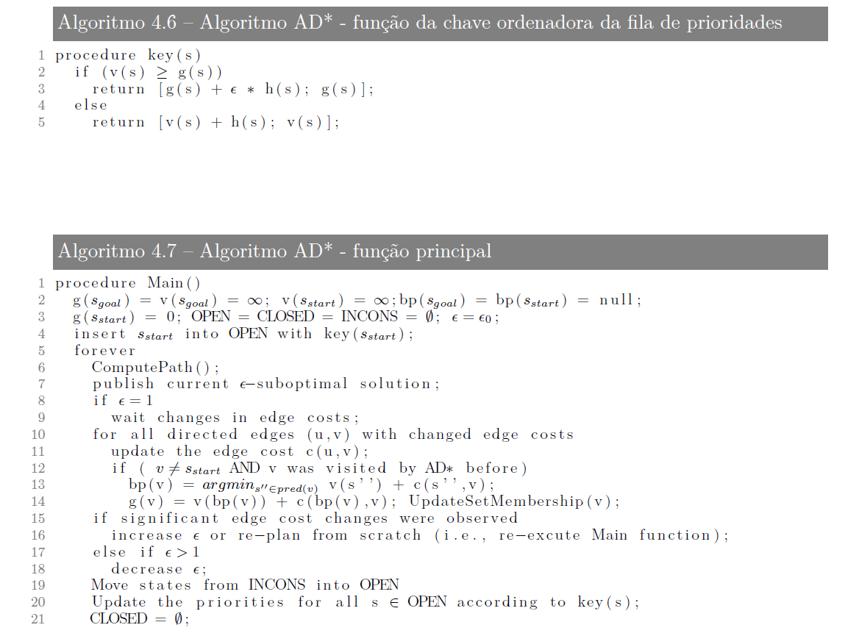
Algoritmo AD*

Slide 31
Testes Computacionais
5.1 Algoritmo de Dijkstra
5.2 Algoritmo A*
5.3 Algoritmos Dinâmicos

